Slide 1
ブロックチェーンを用いた 電子投票システムの設計と実装
塚田研究室 218K6078
檜山 祐太

Slide 2
研究背景
世界各国で開発・実装が行われている電子投票システムは 第三者の攻撃による改ざんの危険性がある。
改ざんが困難であるブロックチェーンに注目し、 電子投票システムの設計と実装をしたいと考えた。

Slide 3
研究目的
ブロックチェーンを用いた電子投票システムの設計と実装を 行い、課題を見つけ改良する。

Slide 4
ブロックチェーンとは
暗号通貨などのデジタルな資産の移転や取引などの履歴データを複数の利用者と管理者によって共有される仕組みのこと
ブロックチェーン（台帳）
ブロックチェーン（台帳）
ブロックチェーン（台帳）
同じ台帳の情報を持ち合う
ブロックチェーン（台帳）
ブロックチェーン（台帳）
ブロックチェーン（台帳）

Slide 5
ブロックチェーンの仕組み
ブロック
ブロック
ブロック
一つ前のブロックのハッシュ値
一つ前のブロックのハッシュ値
一つ前のブロックのハッシュ値
取引情報
取引情報
取引情報
取引情報
取引情報
取引情報
取引情報
取引情報
取引情報
取引情報
取引情報
取引情報

Slide 6
Proof of Work
ブロックの生成には大量のハッシュ計算が必要で、生成できた者には報酬が与えられる。
報酬を得たい複数のコンピュータ同士のハッシュ値計算の競争のこと

Slide 7
ブロックチェーンの改ざんについて
ブロック1
ブロック2a
ブロック3
取引情報1
取引情報2
取引情報3
取引情報5
取引情報6
取引情報7
取引情報８
取引情報９
取引情報10
ブロック2b
取引情報４
取引情報５
取引情報６

Slide 8
提案する電子投票システムの概要⑴投票フェーズ
①投票要求
②参照
投票者
投票サーバ
有権者/候補者データベース
③認証
④ブロックチェーンに追加
ブロックチェーン

Slide 9
提案する電子投票システムの概要⑵確認フェーズ
⑤票の開示要求
投票者
投票サーバ
⑧票の開示
⑦票の開示
⑥票の開示要求
ブロックチェーン

Slide 10
提案する電子投票システムの概要⑶開票フェーズ
⑨開票要求
集計サーバ
ブロックチェーン
⑩開票

Slide 11
プロトタイプの作成
イーサリアムを使用。
ソースコードの記述にはSolidity言語。
開発環境はRemix。

Slide 12
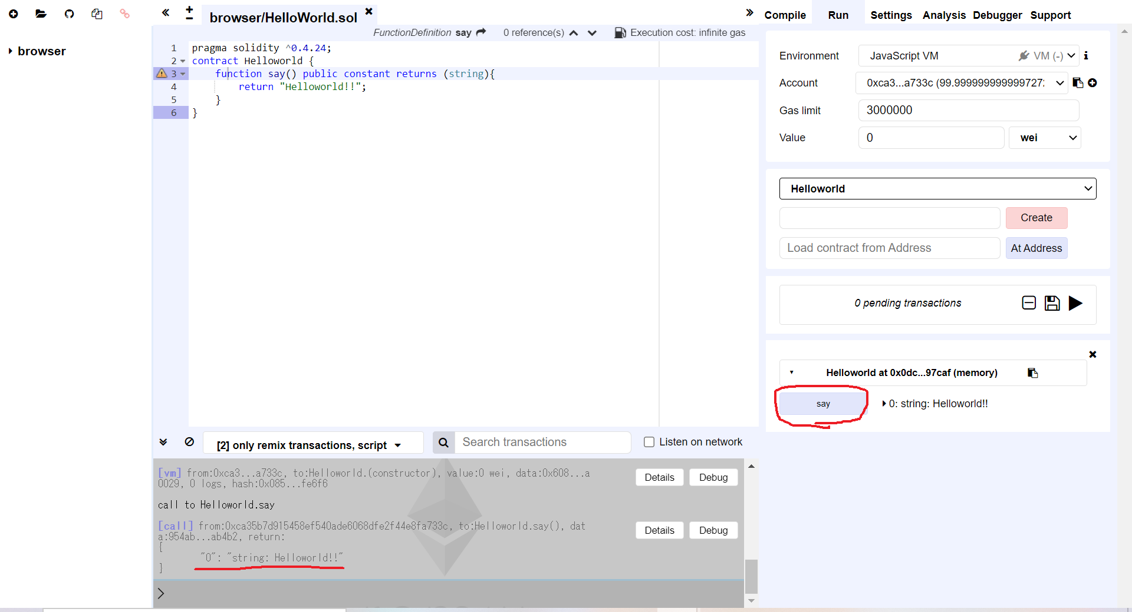
Remix

Slide 13
まとめと今後の予定
ブロックチェーンを用いた電子投票システムの基本設計を 行った。
設計を詳細化し、Solidity言語を使用したプロトタイプを作成 するとともに課題を見つけ、その改良策を模索したい。

Slide 14
参考文献
佐藤 雅史、長谷川 佳祐、佐古 和恵、
並木 悠太、梶ヶ谷 圭佑、松尾 真一郎（２０１８）
『ブロックチェーン技術の教科書』
株式会社 シーアンドアール研究所

